Slide 1
Выполнила Ильина Н.В.

Slide 3
Из данных величин выбери сначала единицы: массы, длины, площади, времени, стоимости 65 га, 73 км, 59 см, 35 руб, 28 с, 500т, 4 сут, 99 а, 72 коп, 19 мин, 38 дм² , 29 ц, 3 в, 817 г, 941 мм.

Slide 4
Вычисли удобным способом: 37+85+115 49+275+51 827+406+594 499+697+303

Slide 5
Реши задачи: 1.Периметр прямоугольника равен 20 см .Длина равна 8см,чему равна ширина? 2.Бабушке 62 года, мама в 2 раза моложе бабушки, а папа на 4 года старше мамы. Сколько лет папе?

Slide 6
За I квартал года строители сдали 3 дома, по 300 квартир в каждом доме. Во II квартале им нужно сдать в 2 раза больше, чем сдано в I квартале. Сколько всего квартир сдадут строители за два квартала этого года.

Slide 7
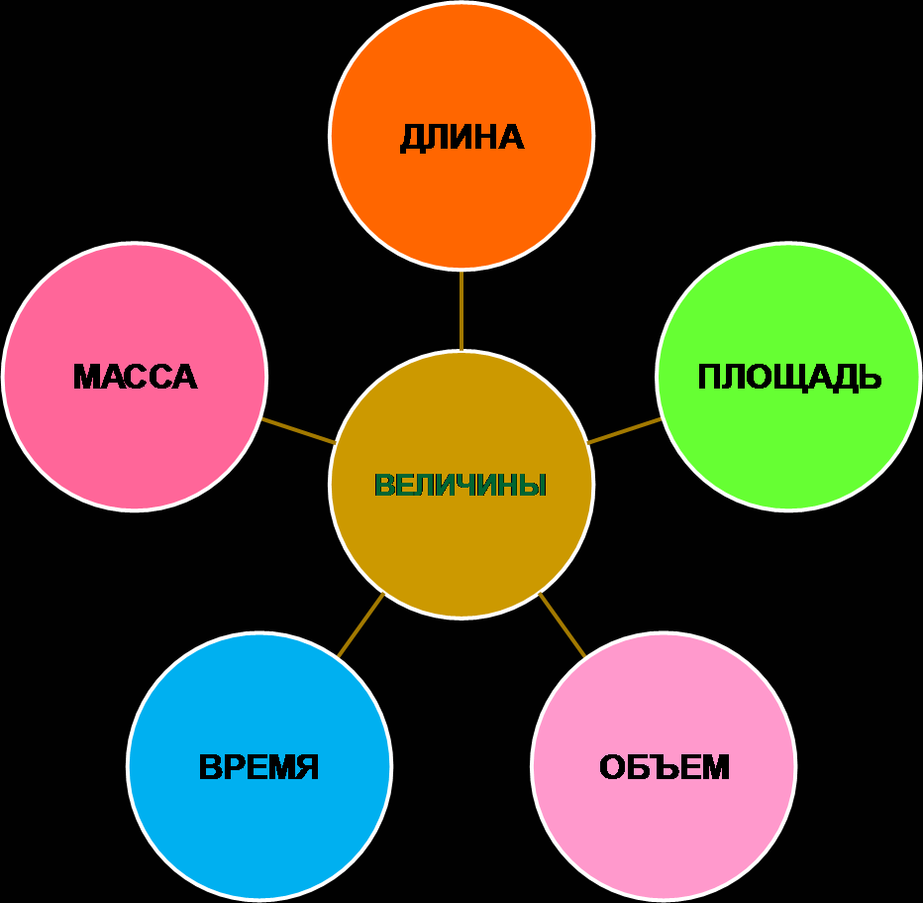

Slide 10
Арифметический диктант 1. Гусь может летать на высоте 9 км. Сколько это метров? 2.100 центнеров сколько это тонн? 3. Сколько секунд в одной минуте? 4. В одном км. сколько метров? 5. У змеи анаконды родились детёныши длиной 90 см. Сколько дециметров был каждый детёныш? 6. Сколько лет в 7 веках? 7. Корни у яблони растут на 15 метров вширь. Сколько это см? 8. Число разрядов в классе? Расставьте эти числа в порядке убывания и прочитайте , что получилось. 3 –ы 1000-л 1500 –е 9000-в 10 –и 700 –и 60 –ч 9 -н

Slide 11
Можно ли вычислить устно? 1.задание. 1ч 20 мин + 35 мин 12ц 56 кг- 8ц 20кг 2. задание. 34ц36кг +7ц 78кг 134м 65 см - 39 м 85 см

Slide 12
Сложение и вычитание величин. Алгоритм 1. Запиши выражение. 2. Приведи величины к одинаковым единицам. 3, Реши выражение. Образец: 8 км 645 м + 4 км 654 м = 13 км 299 м Оба слагаемых выражаем в метрах: 8 км 645 м = 8645 м 4 км 654 м = 4654 м Полученные числа складываем. +8645 4654 13299 Результат выражаем в километрах и метрах: 13299 м = 13 км 299 м

Slide 14
